Slide 1
ВОЗМОЖНОСТИ РАБОТЫ ПЕДАГОГА-ПСИХОЛОГА С РОДИТЕЛЯМИ ОБУЧАЮЩИХСЯ В ЦИФРОВОМ ФОРМАТЕ автор: педагог-психолог Гаранина Ирина Алексеевна

Slide 2
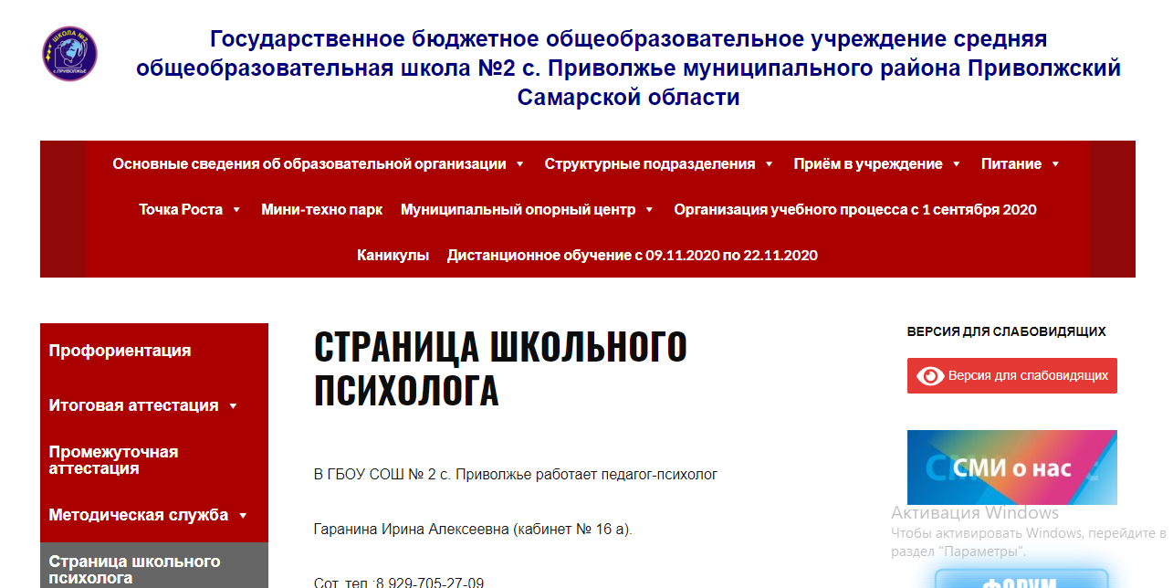
Одним из важнейших информационно-коммуникационных ресурсов взаимодействия педагогов и родителей является сайт школы, где оперативно размещается информация по всем направлениям деятельности учреждения.

Slide 3
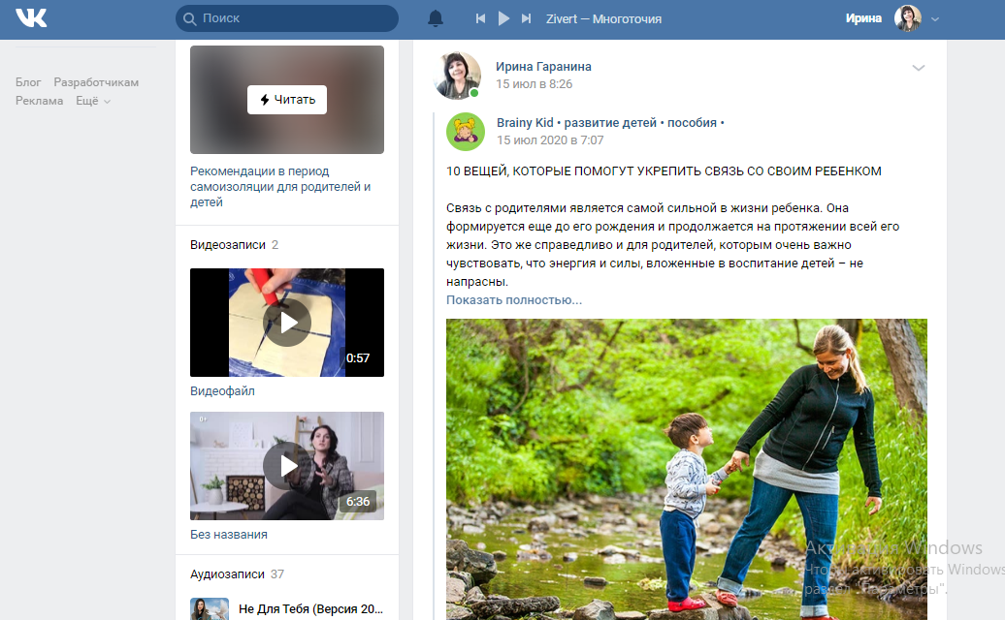
Помимо сайта при организации дистанционного взаимодействия с родителями педагог-психолог пользуется таким инструментом, как социальные сети - создание закрытых групп в «ВКонтакте», размещение информации для общего доступа, индивидуальная переписка с обучающимися и родителями по интересующим вопросам (индивидуальные консультации).

Slide 4
В последнее время с целью обсуждения и оперативного решения вопросов по разным направлениям учебной и воспитательной работы педагоги и родители многих учреждений образования стали пользоваться возможностями мобильных приложений «Viber» и «WhatsApp», которые позволяют оперативно взаимодействовать с учащимися и их родителями по решению текущих вопросов жизни класса.

Slide 5
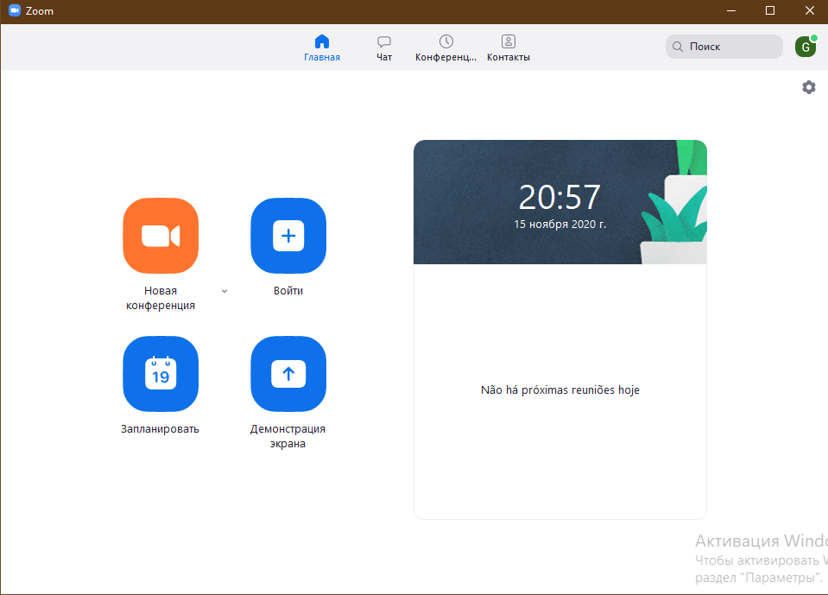
Самым, на мой взгляд, эффективным способом общения с родителями является проведение онлайн - собраний для родителей на электронной платформе ZOOM.

Slide 6
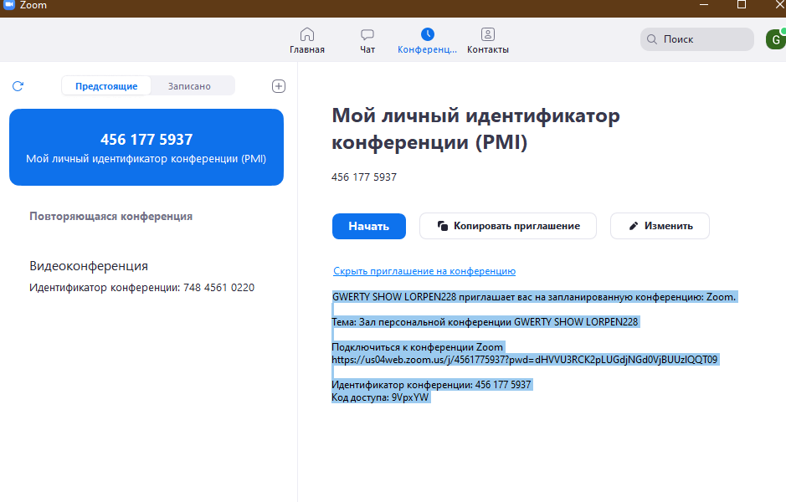
Такой способ очень удобен для проведения собраний с большим количеством участников. Эта форма общения сокращает временные затраты, на проведение таких собраний не нужны какие-то специальные приспособления, достаточно всего лишь наушников и веб - камеры.
Родителям заранее высылается ссылка, логин и пароль.

Slide 7
С помощью функции «демонстрация экрана» транслируется любой материал, который необходимо донести до родителей. Поскольку визуальное предъявление материала намного эффективнее словесного, функция «демонстрации экрана» это очень эффективное взаимодействие.

Slide 8
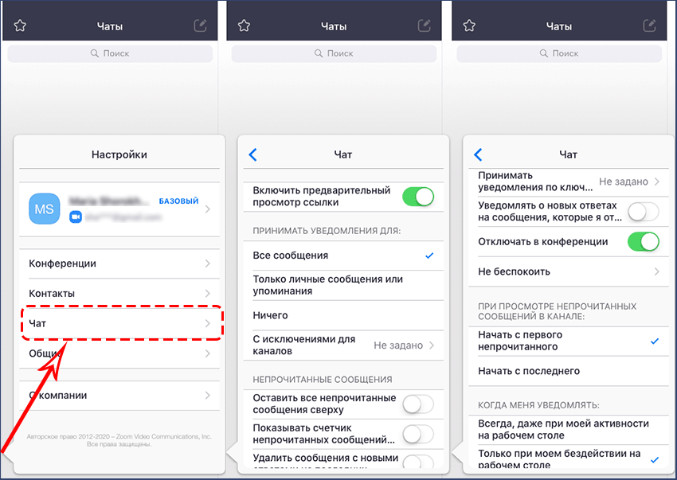
Во время сеанса связи по ZOOM родители могут задавать вопросы устно (с помощью микрофона и веб-камеры) или в письменном виде (с помощью чата). Также, во время проведения собрания можно проводить различные опросы с помощью сервиса Straw Poll.

Slide 9
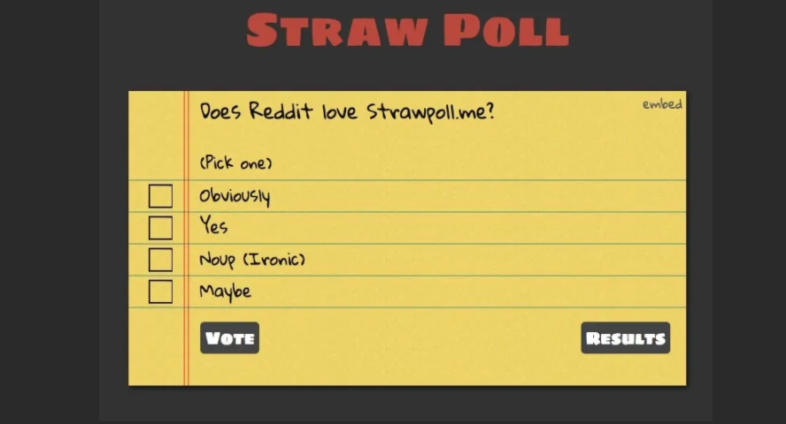
Сервис опроса

Slide 10
Такие формы взаимодействия с родителями помогают выстраивать партнерское взаимодействие с родителями (законными представителями) для решения образовательных задач, использовать методы и средства для их психолого-педагогического просвещения и благотворно влияют на результаты образовательного процесса в целом.
При использовании этих и многих других факторов информатизации работы педагога с родителями и учащимися надо учитывать, что одним из самых главных следствий такого взаимодействия является качественное образование и воспитание детей.

Slide 11
Презентация закончена,
Всем удачного дня!

